Slide 1
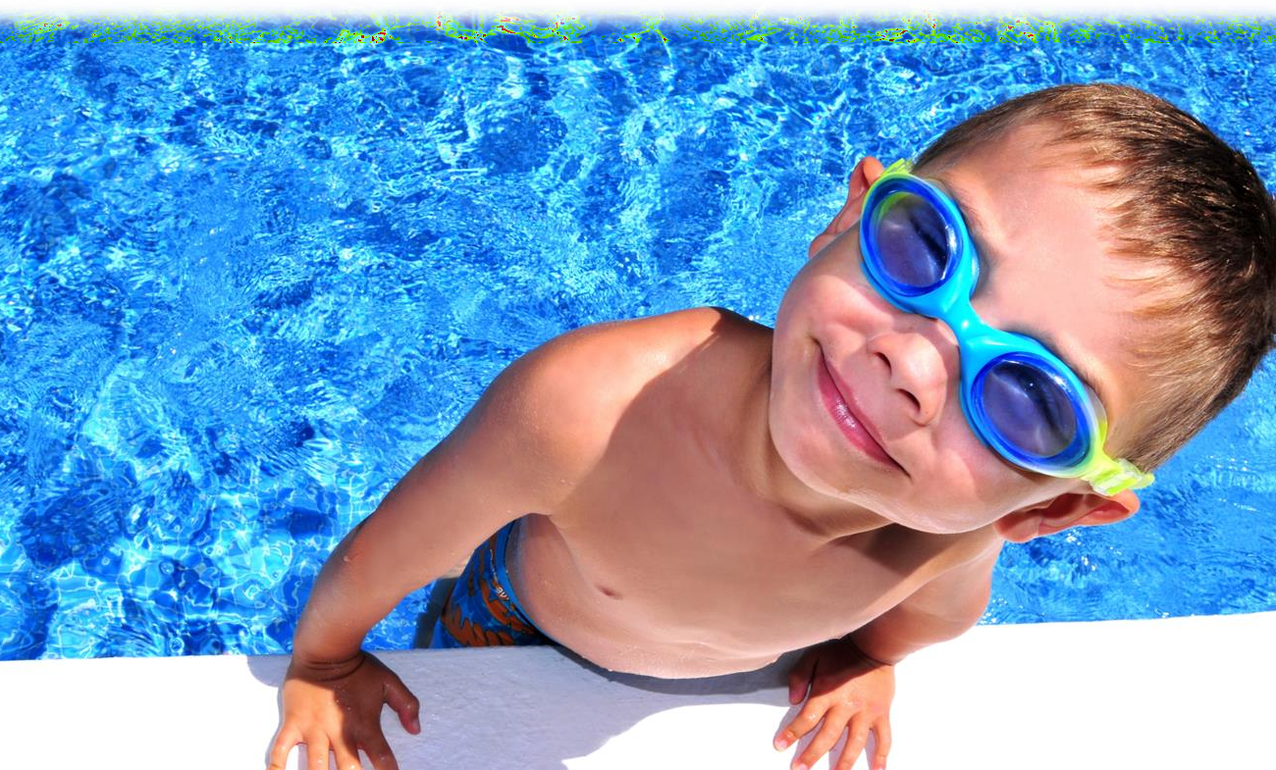
Tarifas
Escuela Multideporte Centro deportivo Denia
Las tarifas de este documento son orientativas. La empresa se reserva el
derecho de modificarlas en cualquier momento.

Slide 2
Escuela Multideporte
Escuela multideporte | Tarifa clientes | Tarifa no clientes
1 día | 20€ | 25€
1 semana | 92€ | 109€
2 semanas | 147€ | 174€
4 semanas | 249€ | 295€
Semana adicional | 69€ | 81€
Tarifa cliente: inscrito como abonado o cursillista desde enero’25
-10% descuento en la escuela: a partir del 2º hermano

Slide 3
Otras tarifas
Ludoteca matinera 7:45 a 8:45 | TARIFA clientes | TARIFA no clientes
1 día | 1,75€ | 3,00€
2 semana | 15,00 € | 25,00€
Ludoteca 13:45 a 14:45 | TARIFA clientes | TARIFA no clientes
1 día | 1,75€ | 3,00€
2 semanas | 15,00€ | 25,00€
Comedor 13:45 a 15:30 | TARIFA clientes | TARIFA no clientes
1 día | 10,00€
Bono 5 días | 40,00€ | 45,00€
2 semanas | 75,00€ | 80,00€
Horarios:
Ludoteca matinera: 07:45-08:45 (Llegada en la recepción)
Escuela Multideporte: 08:45-14:00 (Llegada y recogida en zona Trinquet)
Ludoteca: 13:45-14:45 (Recogida en la recepción)
Comedor: 13:45-15:30 (Recogida en la recepción)
Los 4 servicios se pueden adquirir en pack de semanas o por días sueltos.

